Slide 1
腾讯企业邮箱简报
苏州腾科信息技术有限公司
销售电话：0512-6577-8896
联系业务：王艳仓kane 189-1264-3293
电邮咨询： wang@tenkee.com
公司网站：www.tenkee.com www.emailmall.cn
1

Slide 2
简报目录
关于腾讯
产品优势
功能介绍
整合方案
特色功能
技术支持
客户案例
产品价格
联系方式

Slide 3
关于腾讯

Slide 4
你所熟悉的腾讯
腾讯公司成立于1998年11月，是目前中国最大的互联网综合服务提供商之一，也是中国服务用户最多的互联网企业之一。腾讯一直秉承“一切以用户价值为依归”的经营理念，怀有成为最受尊敬的互联网企业的愿景，坚持通过互联网服务提升人类生活品质的使命。
面对未来，坚持自主创新，树立民族品牌是腾讯的长远发展规划。

Slide 5
腾讯企业邮箱概述
腾讯企业邮箱是腾讯针对企业用户提供的企业邮局服务，用户可搭建属于企业自己的邮局，实现邮件收发等功能。
QQ邮箱团队打造的QQ个人邮箱，从2005年开始短短几年时间从寂寂无名迅速跻身国内个人邮箱前列，用户数超过10亿。
腾讯企业邮箱，是该团队凭借多年的海量用户邮件系统研发和运营经验，为中小型企业量身订造的一套办公用邮箱系统。除了秉承QQ邮箱一贯的稳定、简洁和快速，还整合了丰富的企业应用，涵盖资源共享、消息发布、组织管理等方面。

Slide 6
腾讯企业邮发展历程
6,000,000+
400,000+
活跃用户1,000,000+
200,000+
500家企业/天
10,000+
正式发布
2010.07
2010.08
2012.06
2014.06
现在

Slide 7
产品优势

Slide 8




七星级的团队和产品
2011年
秉承QQ邮箱一贯的
稳定、简洁和快速
2010年
整合资源
2005年
1997年

Slide 9
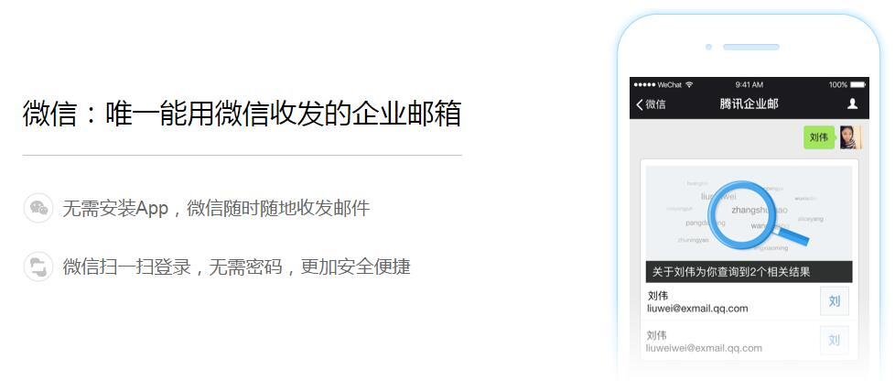
产品优势

Slide 10
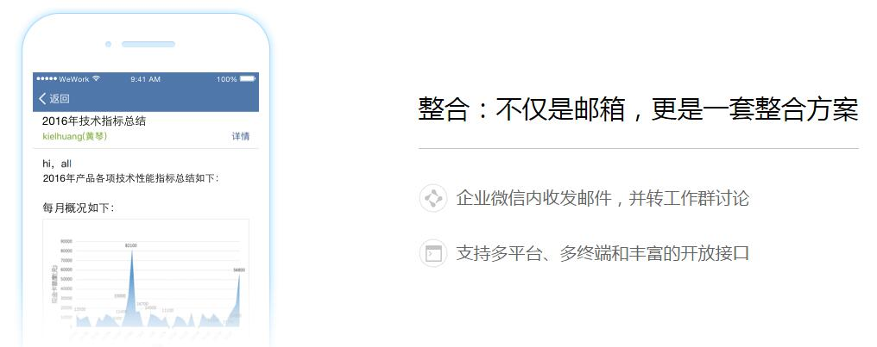
产品优势

Slide 11
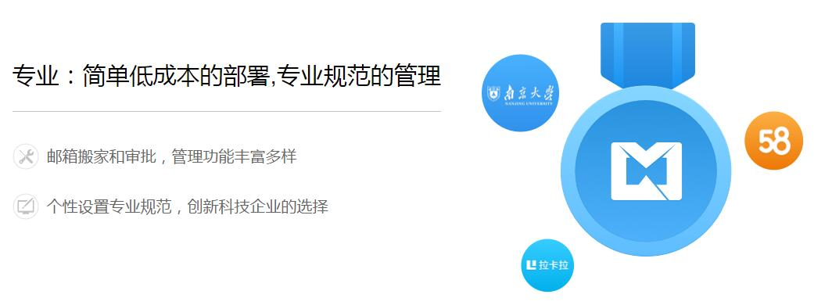
产品优势

Slide 12

产品优势

Slide 13
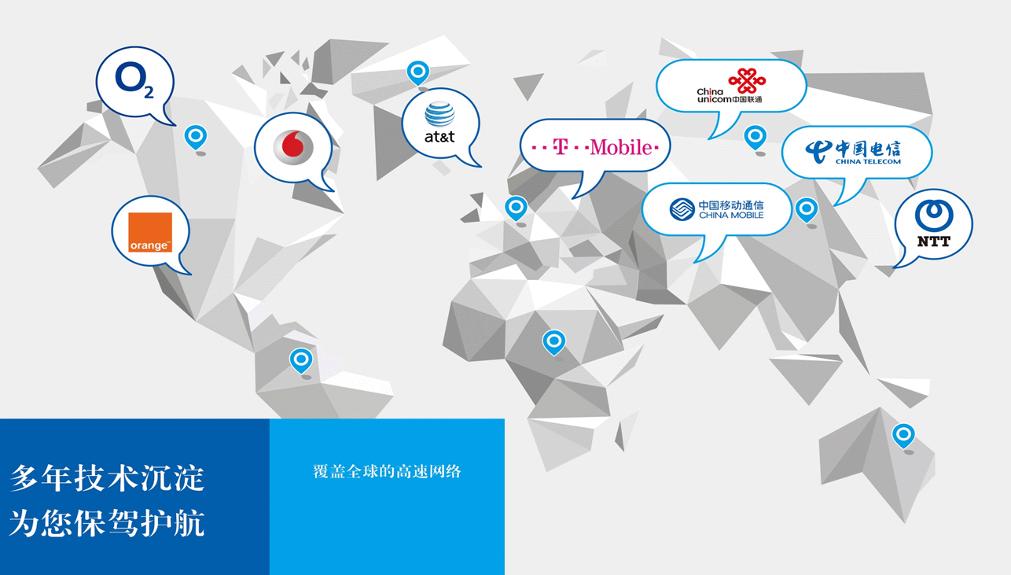
国内IDC覆盖电信、联通、移动及教育网。国外IDC遍及美国、加拿大、香港及东南亚地区。通过专线实现多网互联，绕开不同网络间的物理瓶颈，确保不同地区网络的用户都能享有同样高速的登录和收发邮件速度。
覆盖全球的
高速网络

Slide 14

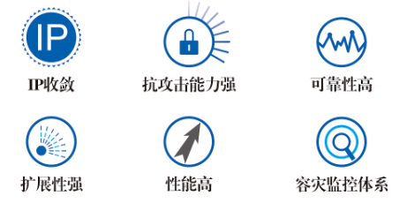
多年技术沉淀为您保驾护航
超强的数据容灾能力
超强的数据容灾能力
腾讯自研TGW系统
集多网统一接入，自动负载均衡，IP收敛以及容灾监控体系于一身的系统，具有可靠性高，扩展性强，性能高，抗攻击能力强等优势。
数据热备，负载均衡
数据热备，负载均衡
关键数据三机热备，确保万无一失，一台故障无延迟切换另一台服务器，完全不影响存储传输数据。
      高效反垃圾反病毒
      高效反垃圾反病毒
全球最大的垃圾样本收集平台——QQ邮箱举报体系，拦截量约100,000,000/天；
拥有十数件国家专利的内容相似度算法，高聚合强干扰；
强悍的运算集群——支撑图片、文本、行为、垃圾指纹的分析打击。
全程SSL协议加密
全程SSL协议加密
全程采用先进的128位SSL加密技术，从用户登录到数据传输的保护，真正做到杜绝数据被截取及窃听。
腾讯电脑管家技术支持
腾讯电脑管家技术支持
腾讯电脑官家超过10年的安全领域运营经验，渗透到邮箱各个安全环节。

Slide 15
功能介绍

Slide 16
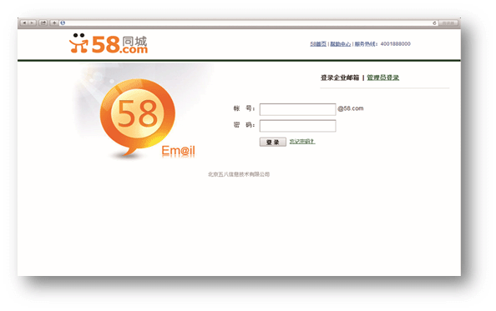
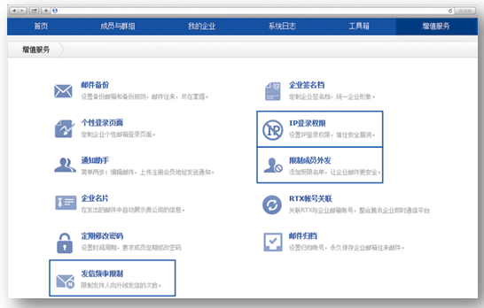
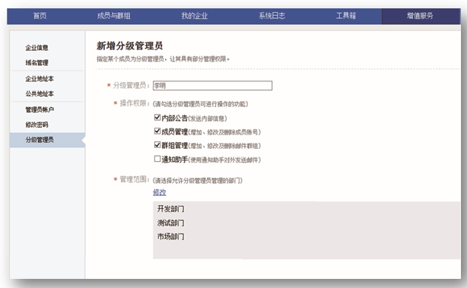
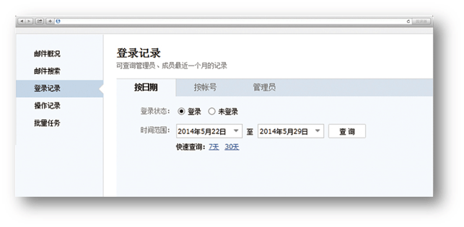
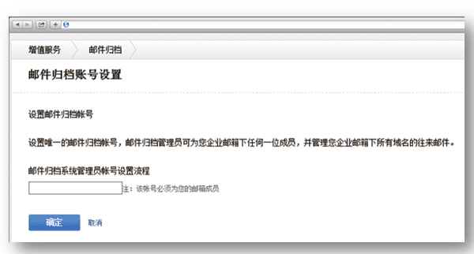
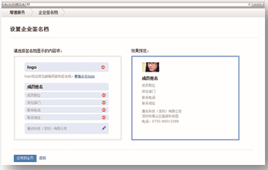
管理员可以
监控全局
操作记录
邮件归档
永久保存邮件
建立分级
权限管理员
个性化定制
企业形象
限制成员
登录和发信
可创建多个二级管理员，并可指定的管理范围。
丰富多样的应用功能及后台管理功能，全面提升企业的邮件系统。如，邮件归档功能。设置归档帐号，永久保存企业邮箱往来邮件。
腾讯企业邮：让企业拥有专属邮箱后缀以及统一的形象。
支持企业定制签名档，LOGO，个性化登录页面以及企业名片等信息。
设置成员或IP的登录权限，限制成员发信频率或外发权限。
查询成员收发信状况、管理员各项操作记录等系统日志。

Slide 17
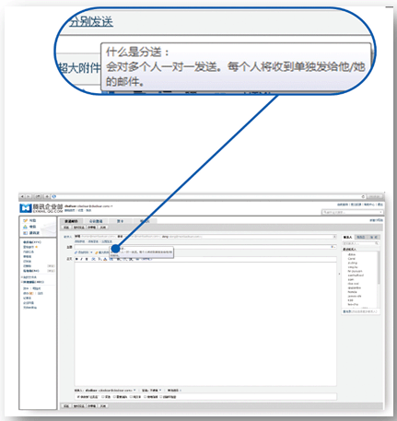
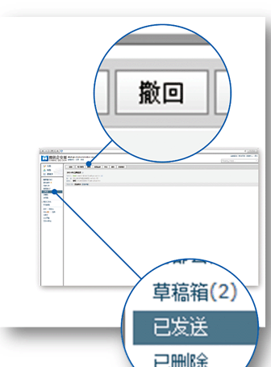

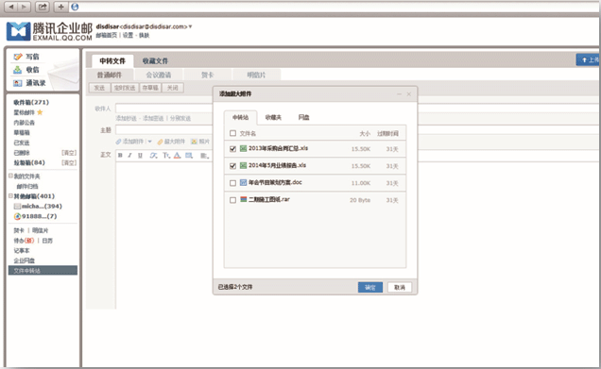
员工可以
撤回
错误邮件
文件中转站
超大附件
向一群人
分别发送邮件
企业网盘
共享资料
批量群发邮件，但对方在收件人列表里只会看到自己的邮件地址，兼顾效率和尊贵。
不需担心对方邮箱容量和附件大小限制，极速送达。最高支持2GB超大文件。
对于已发送的邮件在对方未读的前提下可对邮件进行撤回（仅对本域以及QQ邮箱有效）。
使用大容量企业网盘进行内部资料存储、共享或发给外域收件人。

Slide 18
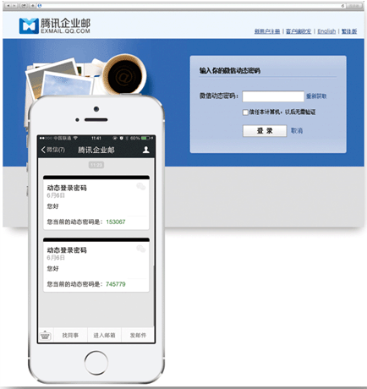
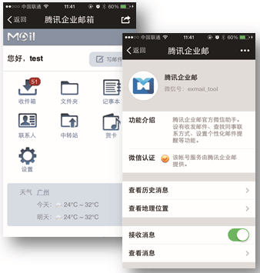
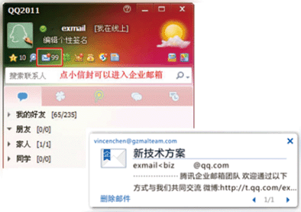
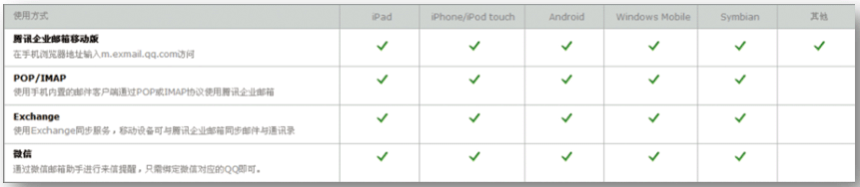
你可以这样登录
绑定QQ
PC端一键登录
丰富多样
移动端登录方式
微信
动态密码登录
绑定微信
登录服务号
多种登录方式，供你选择
绑定个人微信号，关注官方服务号，通过微信免登录随时收发邮件，并有新邮件提醒。
每次登录都通过微信下发动态密码，确保是本人登录邮箱。
绑定QQ号，通过QQ面板一键登录，并可收到QQ即时消息提示有新邮件。
各类型智能手机或终端均可通过Exchang / Imap / Pop / Wap等多种方式接入。

Slide 19
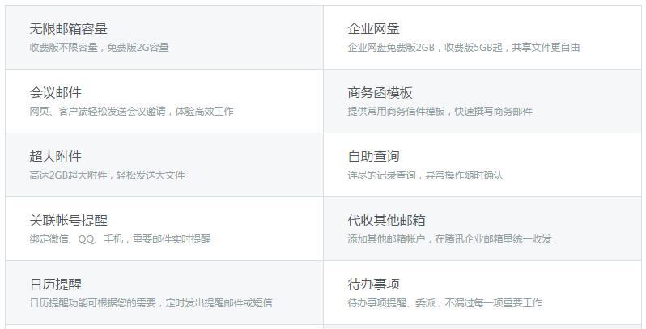
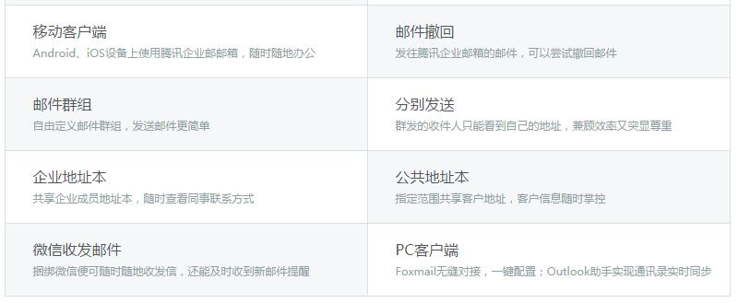
邮箱详细功能

Slide 20
无限邮箱容量 收费版不限容量
企业网盘 收费版5GB起，共享文件更自由
会议邮件 网页、客户端轻松发送会议邀请
商务函模板 提供常用商务信件模板 快速撰写商务信件
超大附件 高达2GB超过附件，轻松发送大文件
自助查询 详尽的记录查询 异常操作随时确认
关联帐号提醒 绑定微信、QQ、手机，重要邮件实时提醒
代收其它邮箱 添加其它帐户，在腾讯企业邮箱里统一收发
日历提醒 日历提醒功能可根据需求，定时发出提醒邮件或者短信

Slide 21
待办事项 待办事项提醒，委派，不漏过每一项重要工作
移动客户端 支持安卓，iOS设备上使用腾讯邮箱，随时办公
邮件撤回 发送腾讯邮箱的邮件，可以尝试撤回邮件
邮件群组 自定义邮件群组，发送邮件更简单
分别发送 群发的收件人只能看到自己的地址，突显尊重
企业地址本 共享企业成员地址本 随时查看同事联系方式
公共地址本 指定范围客户地址，客户信息随时掌控
微信收发邮件 捆绑微信便可随地收发信，还能及时收到新邮件提醒
PC客户端 Foxmail无缝对接，一键配置

Slide 22
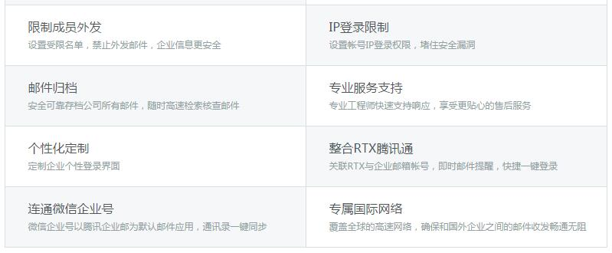
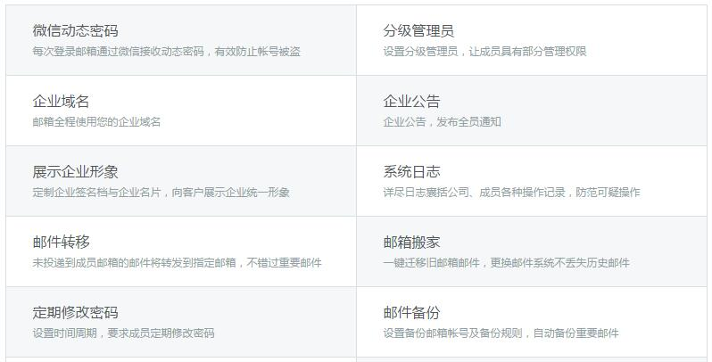
管理方面详细功能

Slide 23
微信动态密码 登录邮箱通过微信接收动态密码，防止帐号被盗
分级管理员 让成员具有部分管理权限
企业域名 邮箱全程使用您的企业域名
企业公告 发布全员通知
展示企业形象 定制企业签名档与企业名片，向客户统一展示企业形象
系统日志 详尽日志包括公司，成员各种操作日志
邮件转移 未投递到成员邮箱的邮件将自动转发指定邮箱
邮箱搬家 一键迁移旧邮箱邮件，更换邮件系统不丢失历史邮件
定期修改密码 设置时间周期 要求成员定期修改密码

Slide 24
邮件备份 设置备份邮箱帐号及备份规则，自动备份重要邮件
限制成员外发 设置受限名单 禁止外发邮件，企业信息更安全
IP登录限制 设置帐号IP登录权限
邮件归档 安全可靠存档公司所有邮件，随时高速检索稽查邮件
专业服务支持 专业工程师快速支持响应
个性化定制 定制企业个性登录界面
整合RTX腾讯通 关联RTX与企业邮箱帐号，即进邮件提醒
连通微信企业号 微信企业号以腾讯企业邮为默认邮件应用
专属国际网络 覆盖全球的高速网络，确保与国外企业之间的邮件收发

Slide 25
整合方案

Slide 26

不仅是邮箱，且是一整套办公方案
专属企业邮箱客户端Foxmail，可免去帐号配置的工作，还可实时同步地址本和日历，超大附件，在客户端撤回邮件。
与RTX腾讯通、企业QQ、EC客户端实现了统一帐号系统和功能整合。企业选择以上套件，无须重建帐号体系，即可实现一键登录、即时邮件提醒、内部沟通协作、外部客服支持、任务管理功能。可在企业内部分发和同步待办事项，实时更新进度和总结，实现多人协作，流程化办公。
API
开放接口
RTX
腾讯通
腾讯企业邮不仅仅满足于提供日常工作的邮件功能，而是致力于以邮件服务为基础提供整套企业服务。因此，我们在邮箱基础服务中整合了OA/CRM/ERP的功能接口或外部套件，供有需要的企业选择使用或作二次开发。通过对API开放接口进行二次开发，可以与企业内部的OA系统、网站无缝结合，实现帐号管理、邮件提醒、快捷登录等功能。
API
Foxmail
客户端

Slide 27
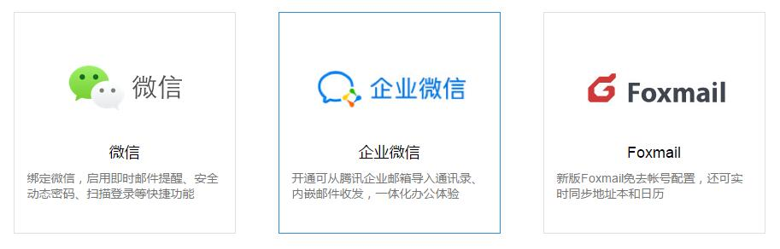
与腾讯企业邮箱整合的方案

Slide 28
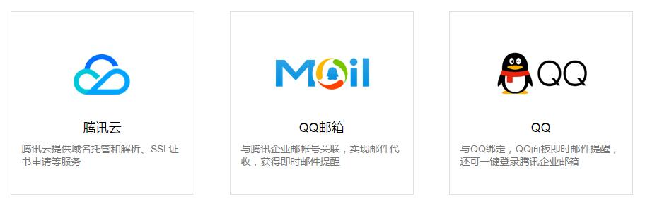
与腾讯企业邮箱整合的方案

Slide 29
特色功能

Slide 30
特色功能一
五大开放接口【通讯录管理、新邮件提醒、单点登录、系统日志、功能设置】
自定义邮箱登录界面
反垃圾云平台
病毒邮件过滤功能
企业专属的Foxmail邮件客户端（windows与Mac均支持）
移动客户端支持Exchange模式
Outlook助手（Outlook2013以上支持EAS同步扩展协议）
文件中转站

Slide 31
特色功能二
邮箱搬家 通过IMAP协议把老服务上的邮件自动迁移至腾讯邮件服务器上 使用旧邮件密码搬家
恢复删除的邮件(时间限制)
企业邮箱直达企业微信
邮件收发自动查询
企业网盘
邮箱记事本
邮件归档功能

Slide 32
特色功能三
腾讯企业邮件产品整合方案（TRX 企业QQ EC营销即时通）
微信动态密码登录
企业名称
微信提醒功能
IP登录权限
限制成员外发功能
邮件加密
错误地址转发功能

Slide 33
特色功能四
管理员邮箱
共享企业地址本
分别发送功能
邮件撤回功能
HTTPS安全连接
会话模式和标准模式
企业公告

Slide 34

优先技术支持
企业邮箱后台显示客户专属技术服务400电话，一对一的提供技术支持。
腾讯授权当地经销商服务中心
为您提供优先的咨询服务和技术支持。
同时腾讯400电话客服中心7x24小时接受故障申报并迅速反馈到腾讯企业邮箱技术团队。

Slide 35
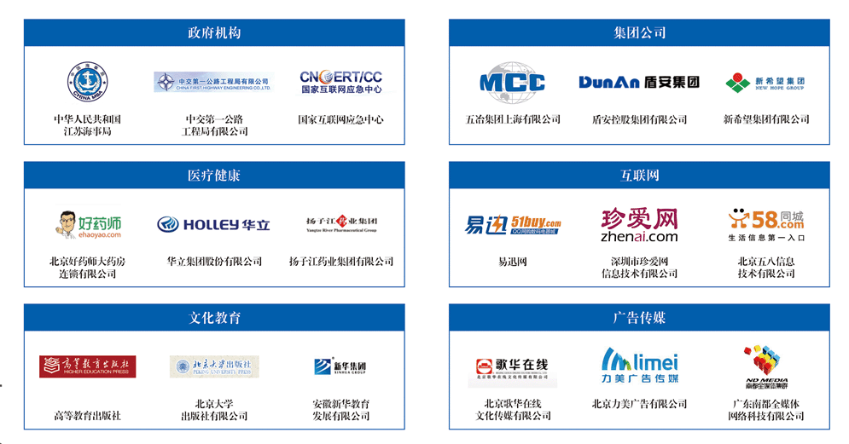
他们都在用

Slide 36
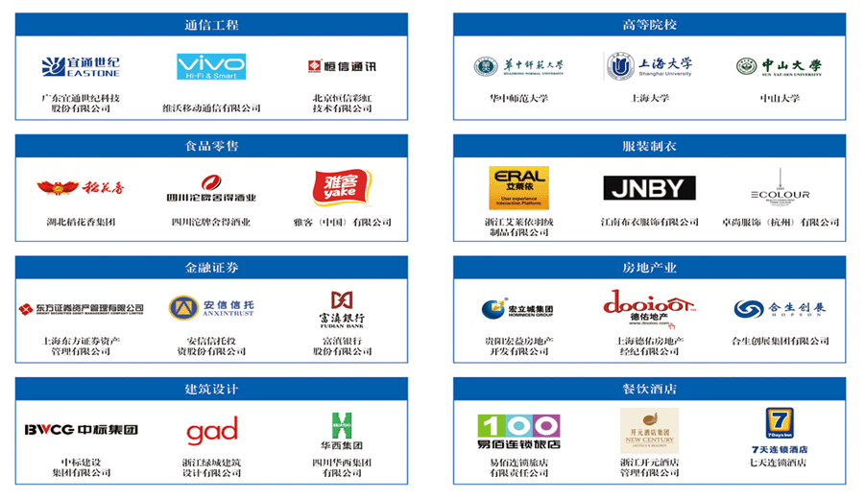

Slide 37
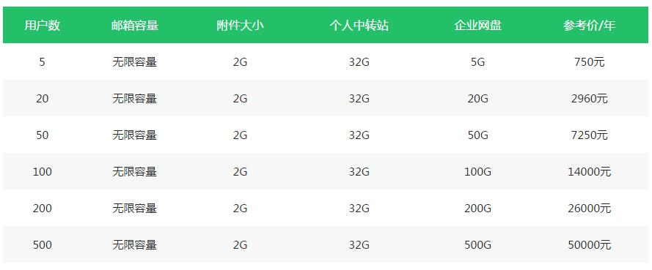
参考价格 (用户越多越优惠)

Slide 38
咨询采购联系方式
苏州腾科信息技术有限公司
销售电话：0512-6577-8896
联系业务：王艳仓kane 189-1264-3293
电邮咨询：wang@tenkee.com
公司网站：http://www.tenkee.com www.emailmall.cn

